Slide 1
Формирование исследовательской компетенции учащихся на III ступени общего среднего образования при изучении краеведческих объектов
Учитель географии высшей категории ГУО
«Средняя школа №114 г.Минска
имени Симона Боливара»
Заровская Оксана Евгеньевна

Slide 2
Виды компетенций:
Личностные компетенции – развитие духовных, нравственных и физических качеств личности.
Социальные компетенции – воспитание гражданина демократического общества, патриота, освоение социальных практик.
Общекультурные компетенции – освоение основ отечественной и мировой культуры.
Интеллектуальные компетенции – развитие интеллектуальных качеств личности, освоение основ наук.
Коммуникативные компетенции – формирование способности и готовности свободно осуществлять коммуникацию и общение на родном и иностранных языках, овладение современными средствами коммуникации.
Исследовательские компетенции- решение творческих задач с заранее неизвестным ответом.

Slide 3
Что такое исследовательская компетентность?
Исследовательская компетенция
Исследовательская компетентность
-умение учащихся, решать творческие задачи с заранее неизвестным ответом и предполагающее наличие основных этапов, характерных для исследования
-готовность и способность учащегося самостоятельно искать новые знания, методы и способы деятельности; устанавливать истину в ходе процедуры исследования

Slide 4
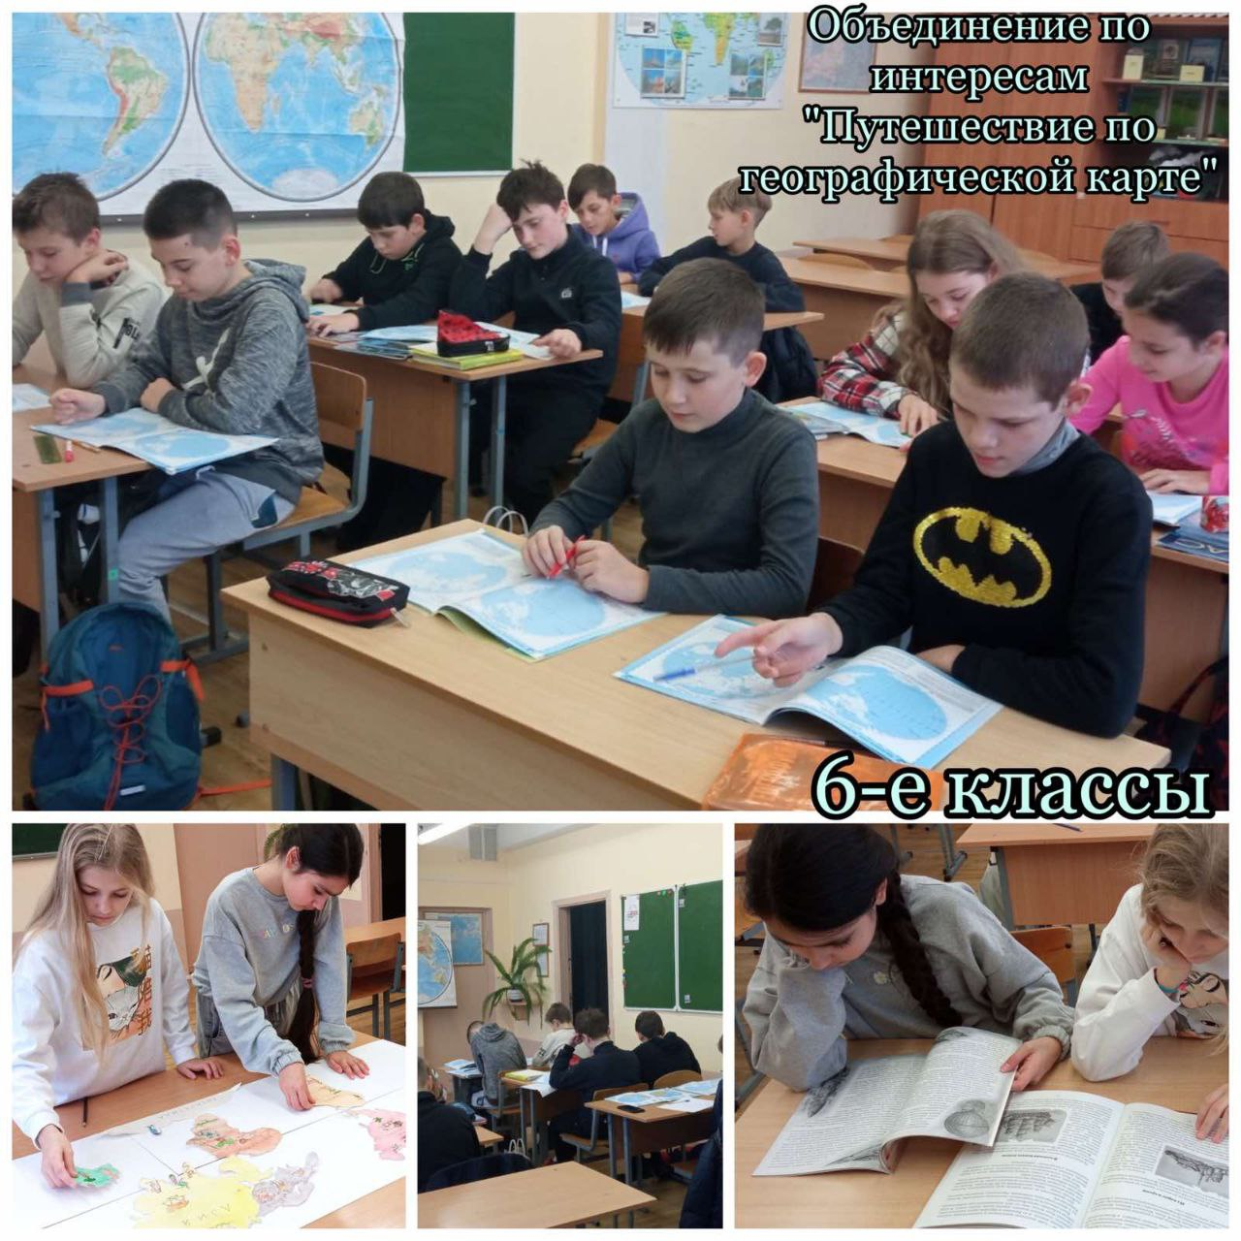

Slide 5
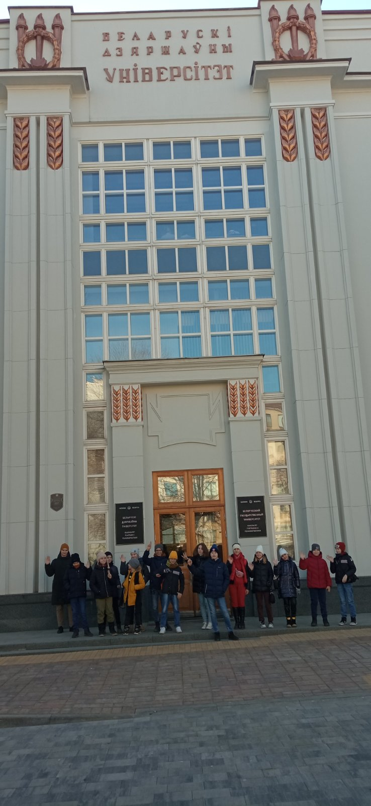
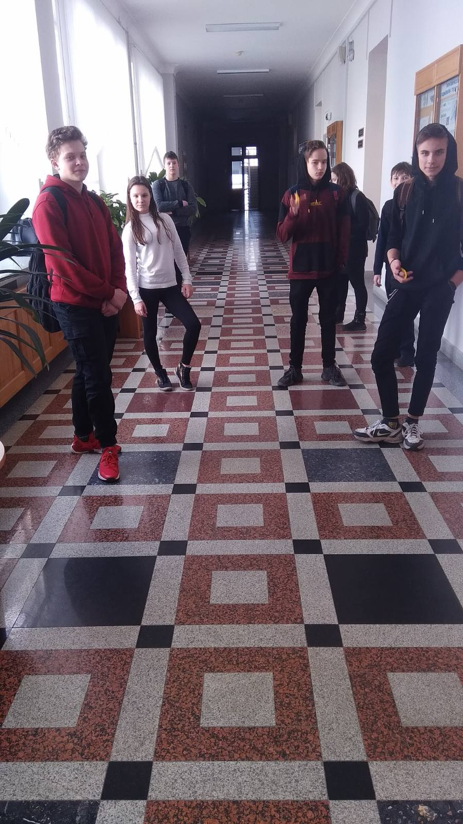
Знакомство с факультетом географии и геоинформатики Белорусского государственного университета

Slide 6
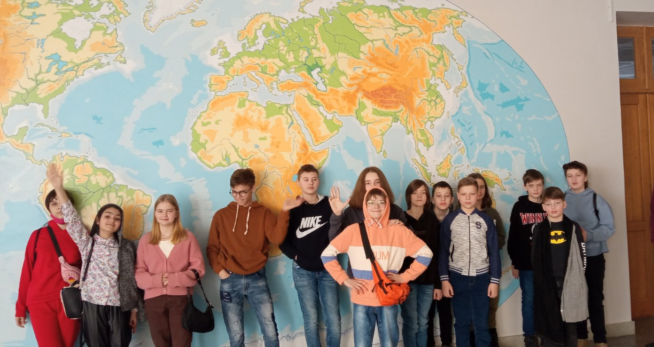
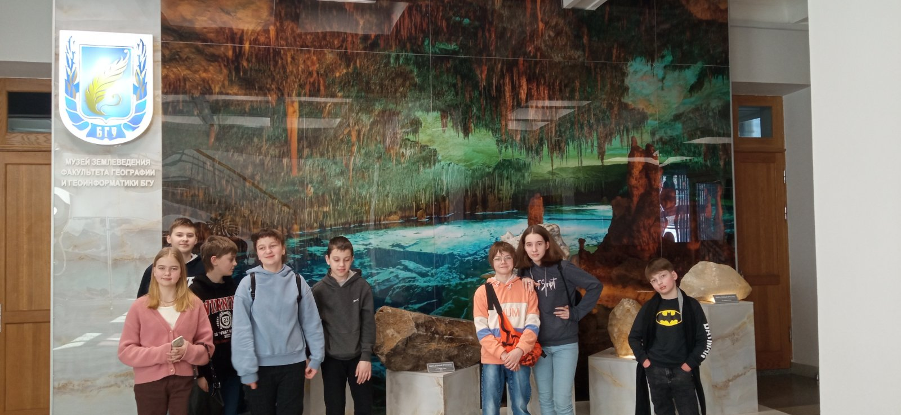
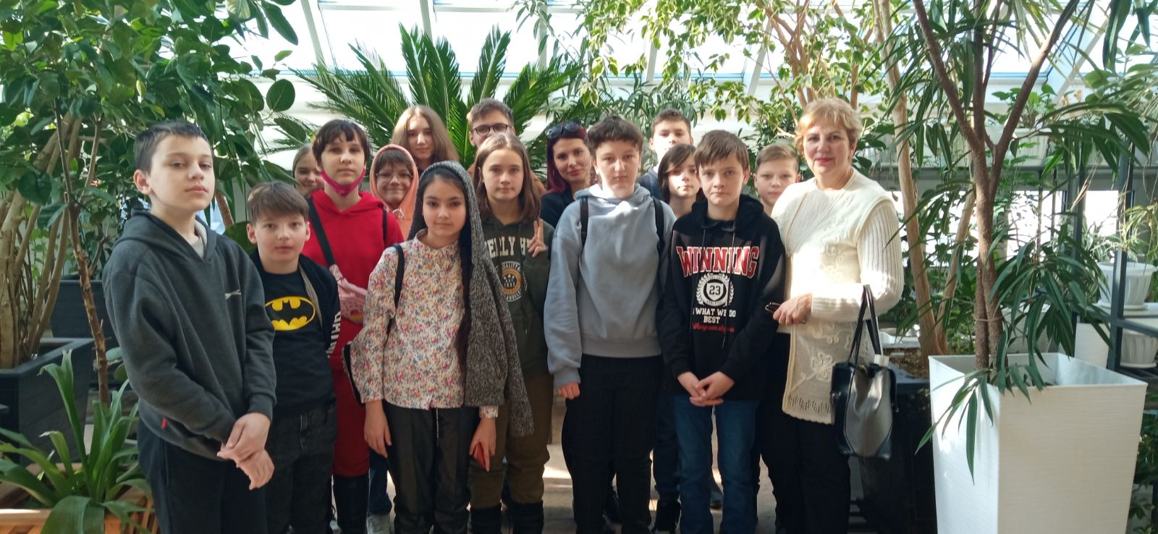
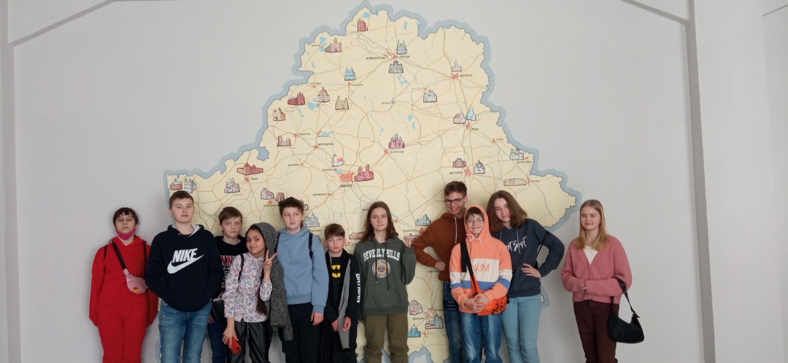
Экскурсия в оранжерею и по аудиториям факультета географии и геоинформатики

Slide 7
Формирование умений и навыков исследовательской деятельности
Навыки
Умения
-развитие мышления
-делать выводы
-осмысливать информацию
-вырабатывать собственное мнение
-анализировать
-обобщать
-сравнивать
-выбирать самому методы для работы

Slide 8
Направление исследовательской деятельности в моей работе: -экологическое -экономическое - энергосберегающее -краеведческое -ландшафтного дизайна -патриотическое

Slide 9
Подготовка проекта по ландшафтному дизайну

Slide 10
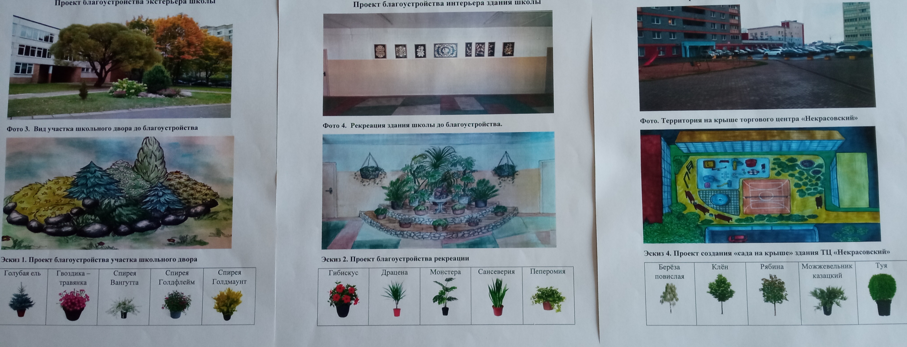
Проект по озеленению интерьера и экстерьера учреждения образования

Slide 11
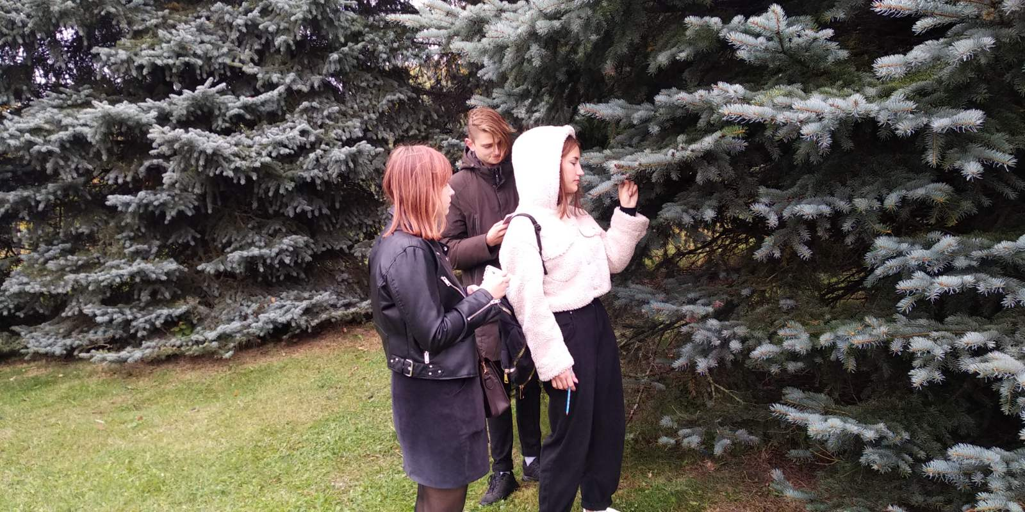
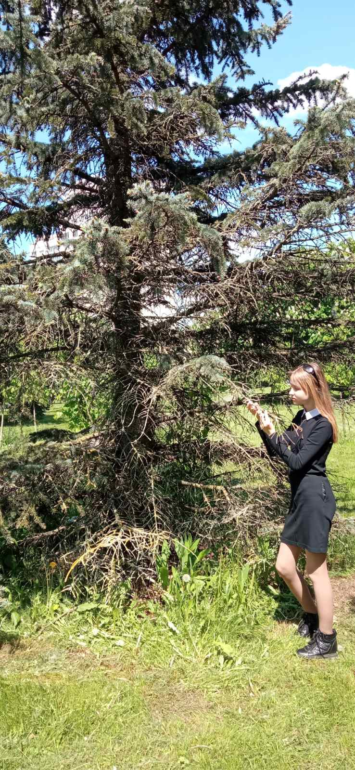
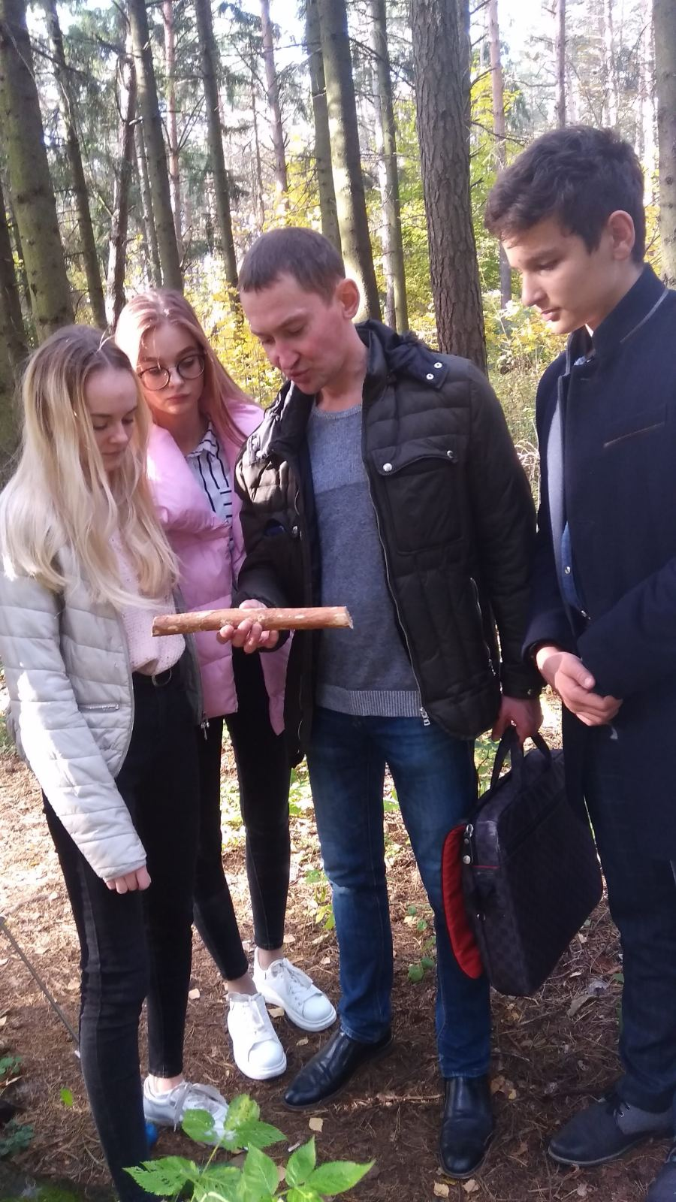
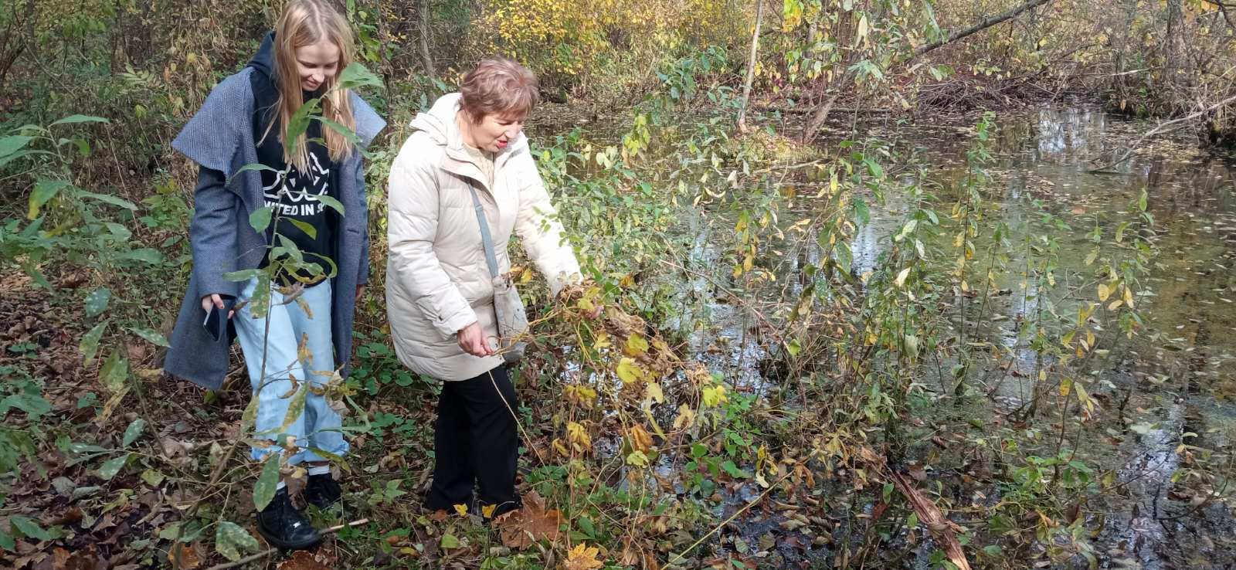
Экологическое направление: рекогносцировочные исследования парков Минска

Slide 12
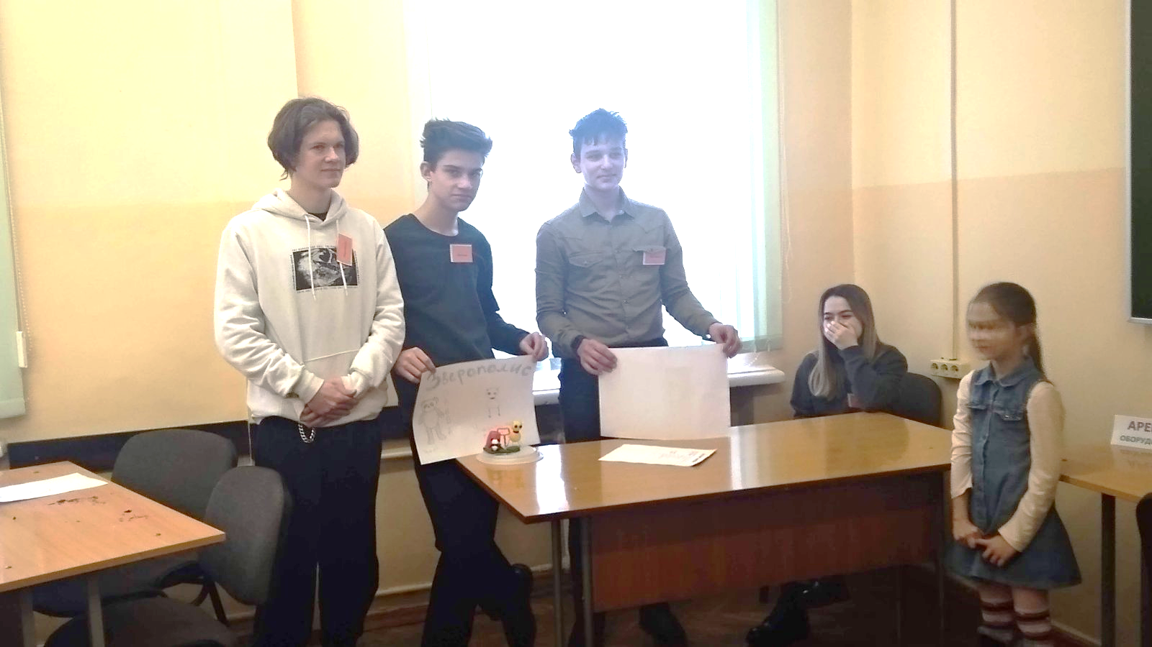
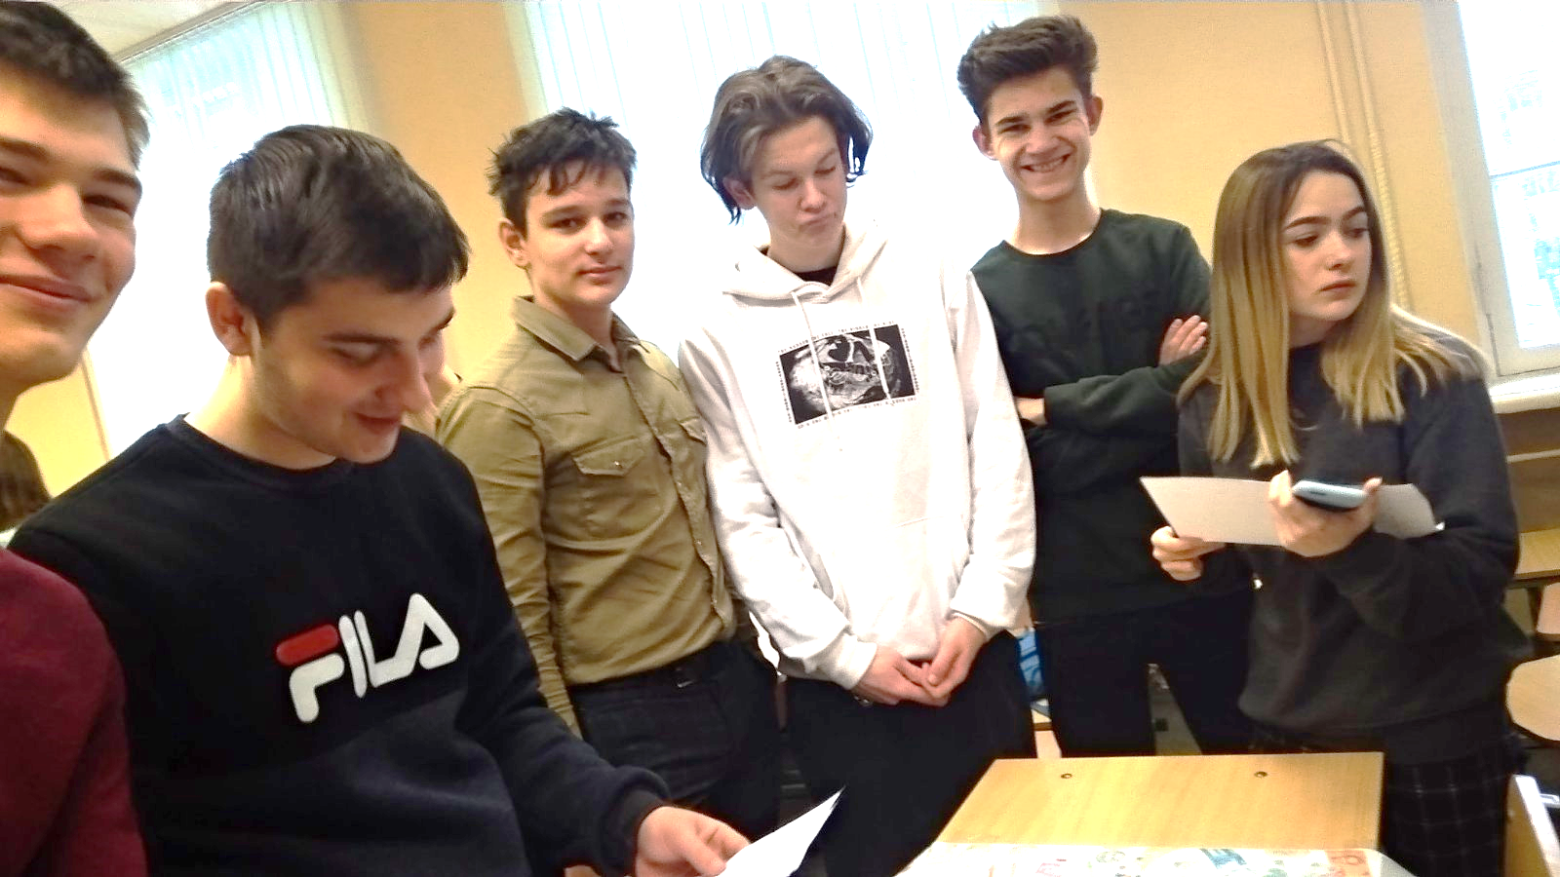
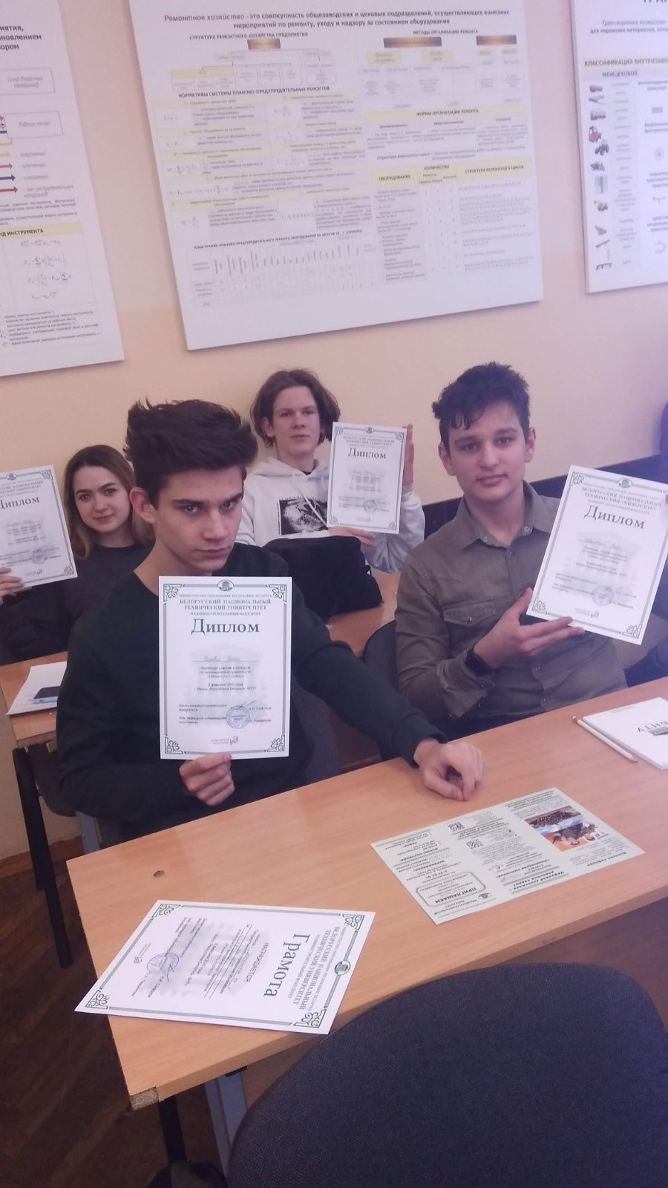
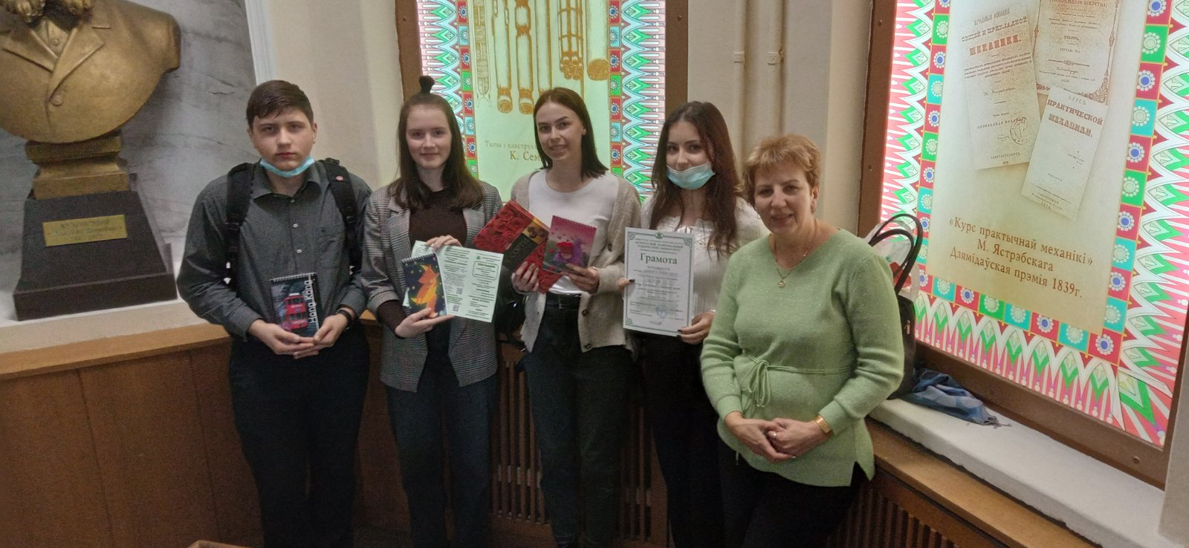
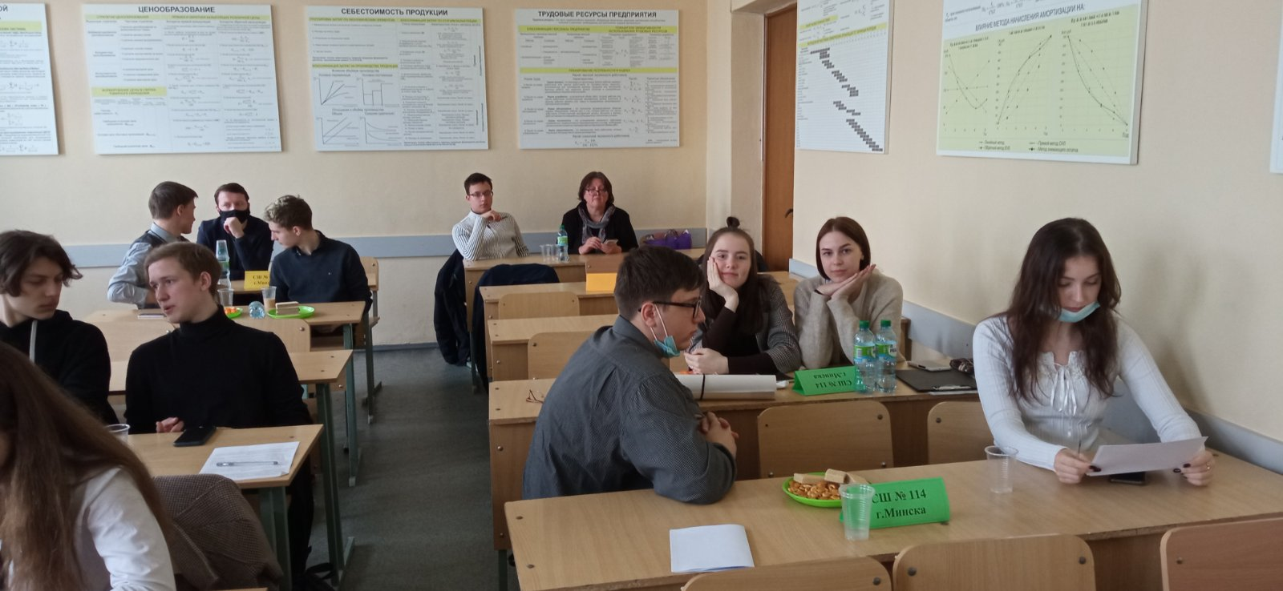
Экономическое: конкурс «Путь к успеху» в Белорусском национальном техническом университете

Slide 13
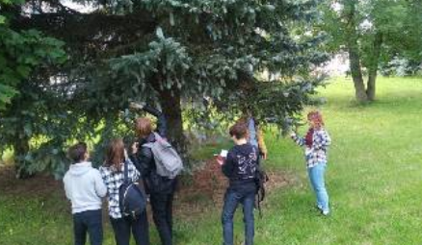
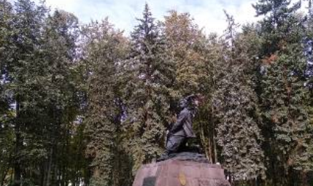
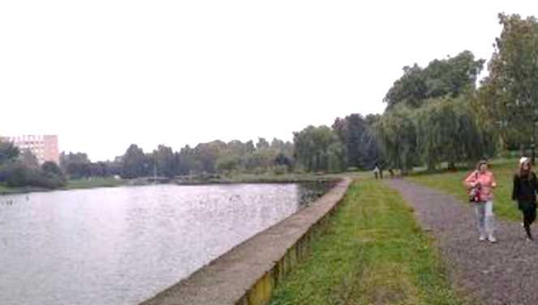
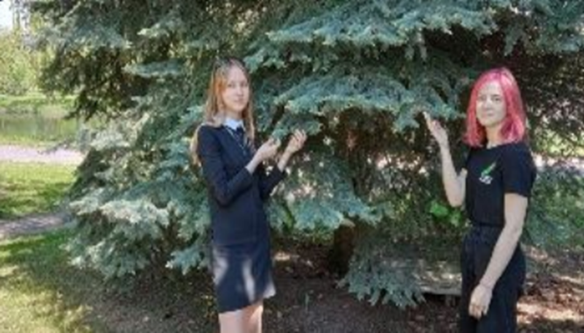
Краеведческое: изучение природных объектов города Минска

Slide 14
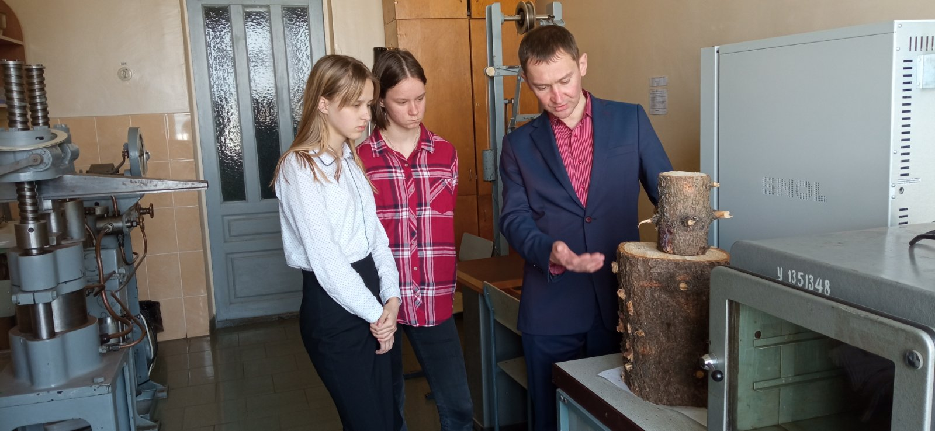
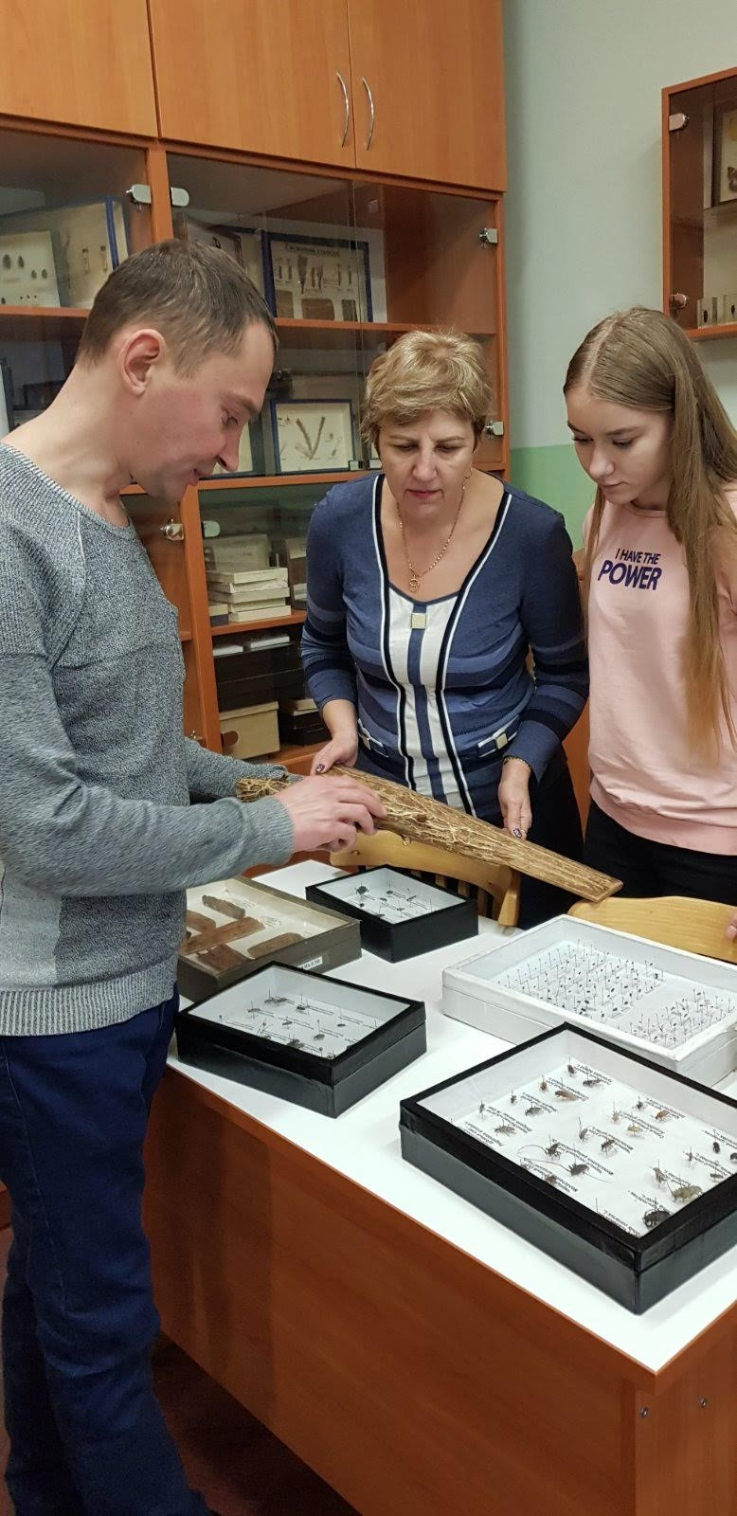
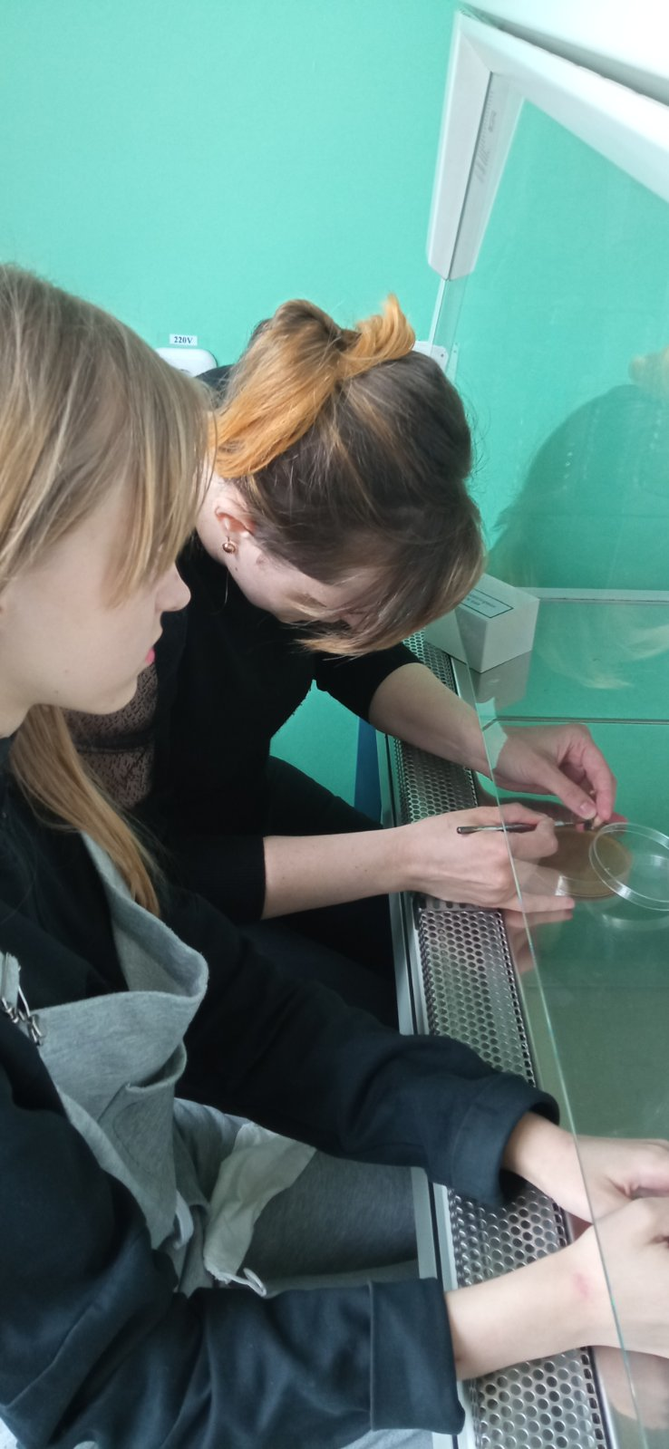
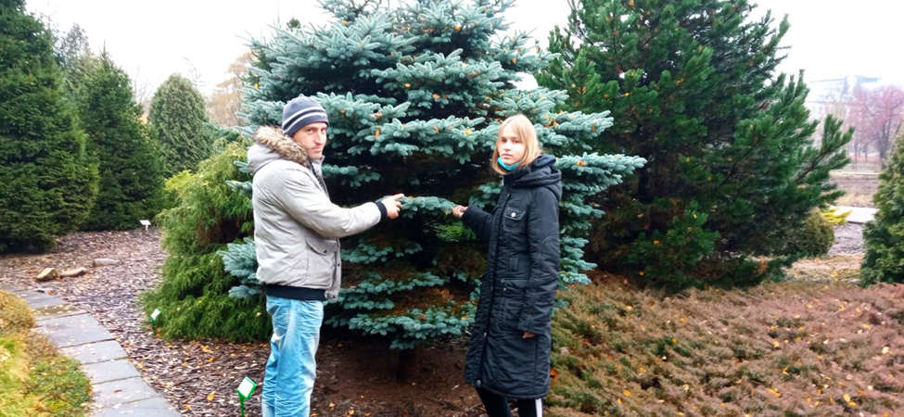
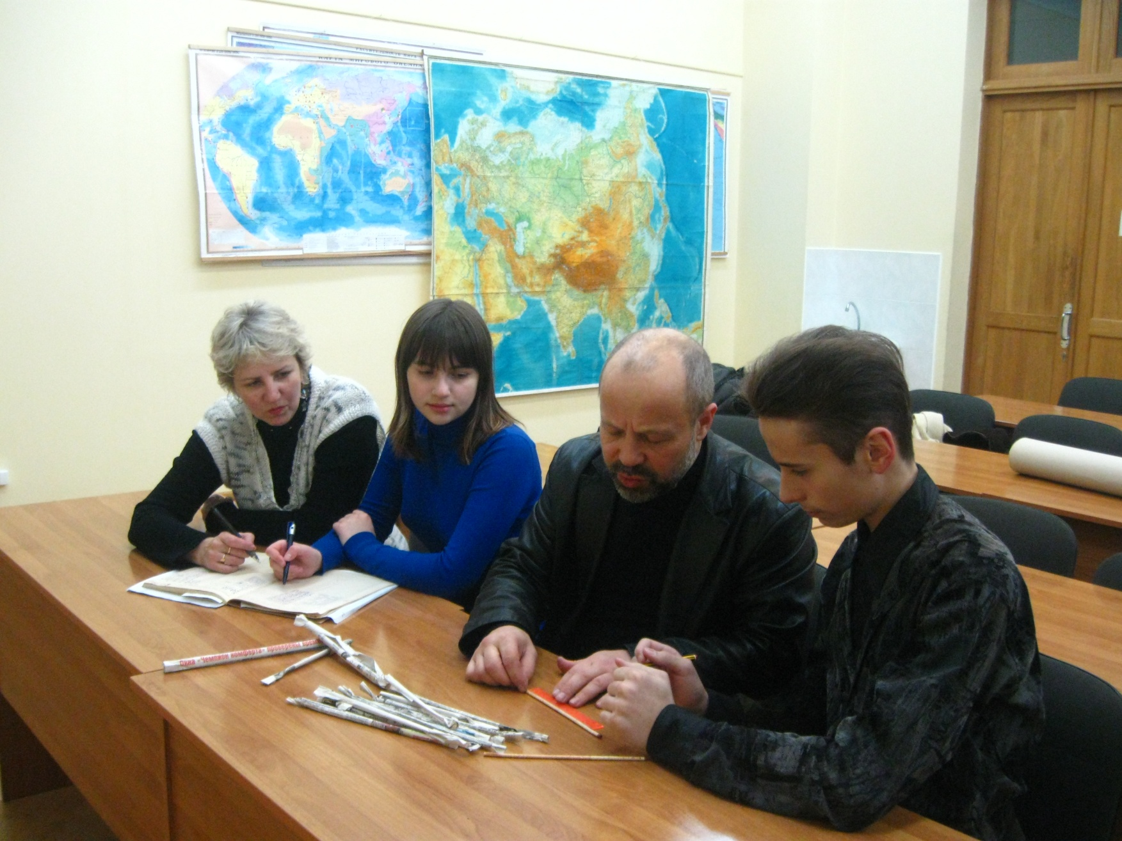
Сотрудничество с учреждениями высшего образования: консультации с преподавателями Белорусского государственного университета , Белорусского национального технологического университета, Национальной Академии наук Республики Беларуси

Slide 15
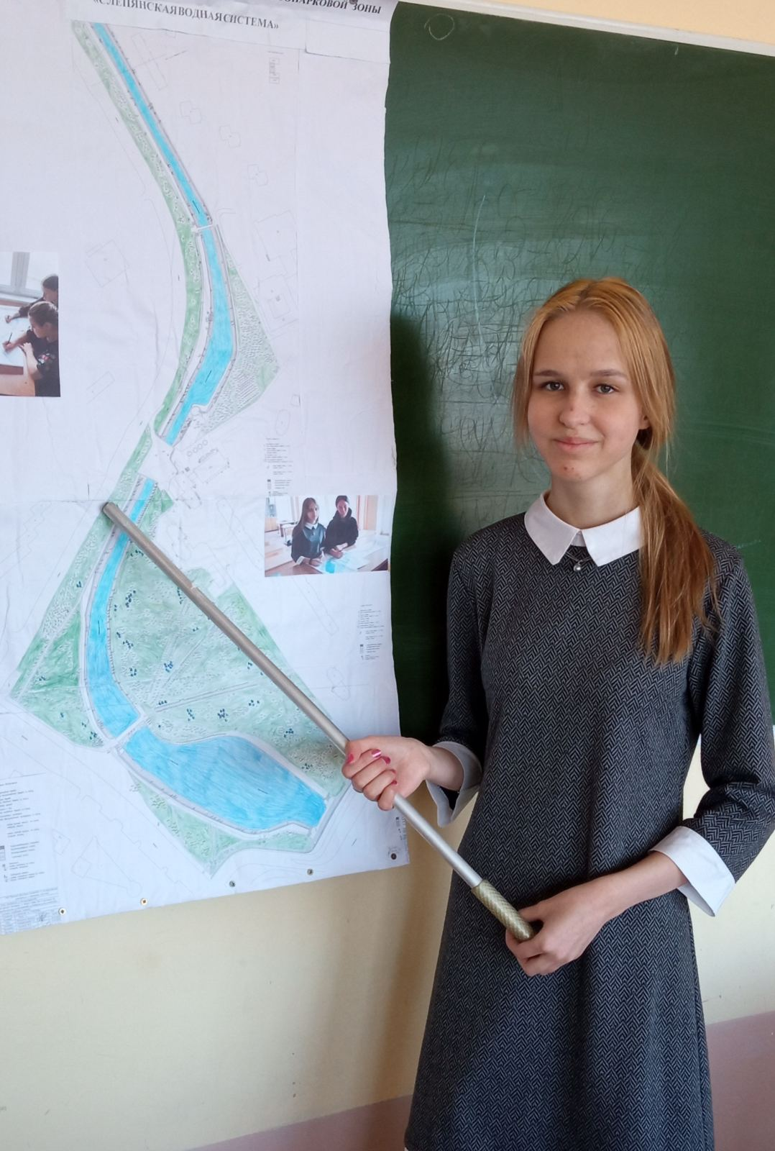
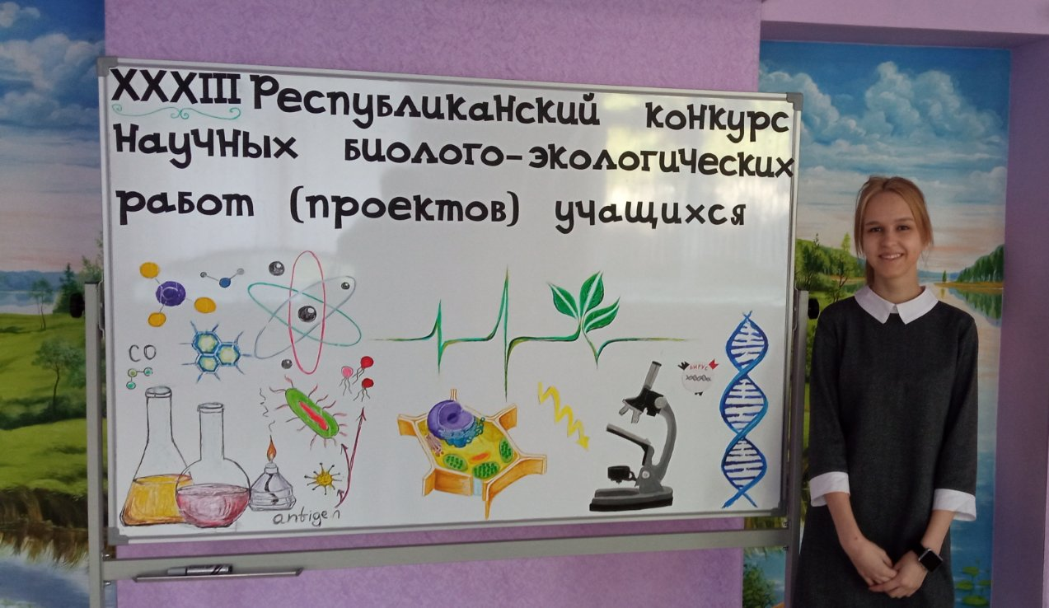
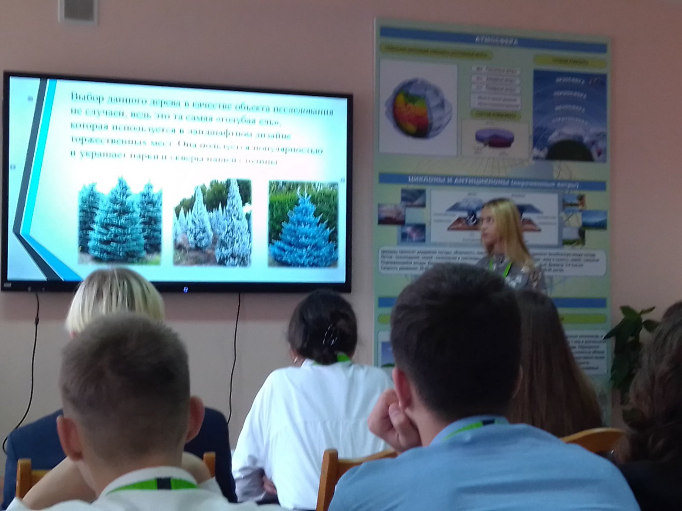
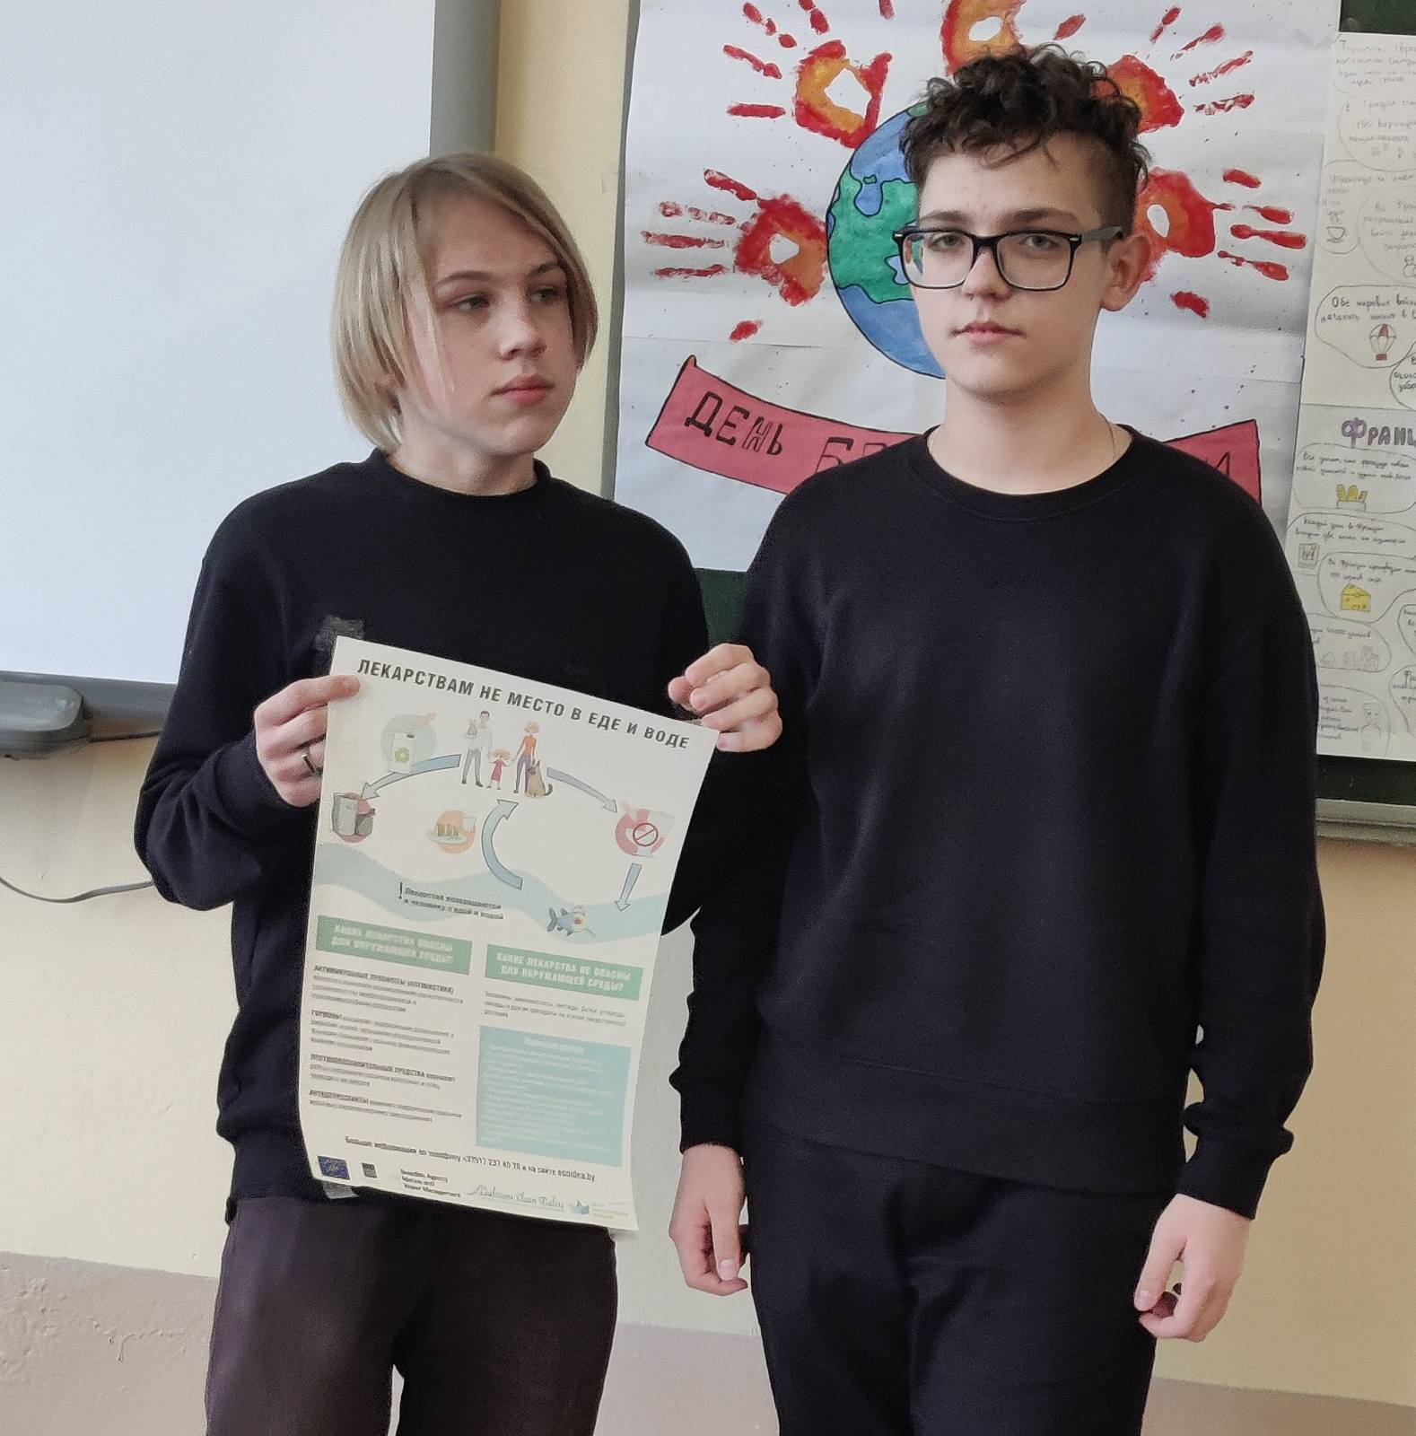
Выступление учащихся

Slide 16
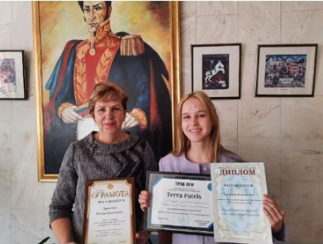
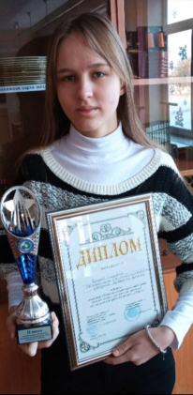
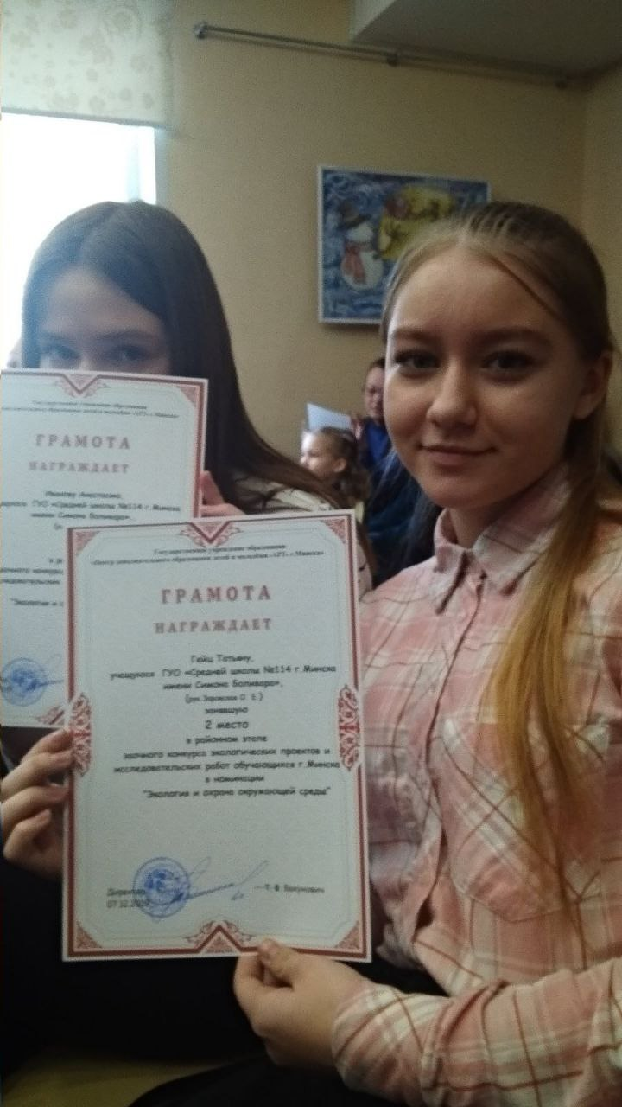
Наши успехи

Slide 17
Спасибо за внимание!

